Slide 1
Java Server Page
段維瀚 老師

Slide 2
綱 要
JSP 運作流程/生命週期
JSP 語法元素
JSP page 屬性宣告
JSP 隱含變數
JSP 可視範圍
JSP Document 標籤文件
JSP 執行時期屬性 Request-time attribute
JSP 跳脫字元
JSP <jsp-property-group> 標籤

Slide 3
綱 要
JSP 運作流程/生命週期
JSP 語法元素
JSP page 屬性宣告
JSP 隱含變數
JSP 可視範圍
JSP Document 標籤文件
JSP 執行時期屬性 Request-time attribute
JSP 跳脫字元
JSP <jsp-property-group> 標籤

Slide 4
JSP 運作流程/生命週期
JavaEE 的主要規格包含 Servlet、JSP、JNDI、EJB 等技術，其中具有 web-tier 機制的是 Servlet 與 JSP，JSP 的出現為的是讓 web 應用程式開發更容易與更強大並減低以往在 Servlet 上的開發難度，與 HTML/XML親密的結合以快速開發動態 web page。
JavaServer Pages
顧名思義她是完全 server-site 的技術而非 client site，與我們所熟之的 JavaScript 並不相同，二者不能混唯一談。

Slide 5
JSP 標籤樣式
<%@ 指令設定
<%! 宣告實作區
<% 程式邏輯片段
<%= 顯示資料，相當於 out.print();
<%-- 註解
${ } EL

Slide 6
JSP 運作流程/生命週期
JSP 的生命週期：
JSP 的生命週期可分為 七 個階段。
Page translation
Page compilation
Load class
Create instance
呼叫 jspInit()
呼叫 _jspService()
呼叫 jspDestroy()

Slide 7
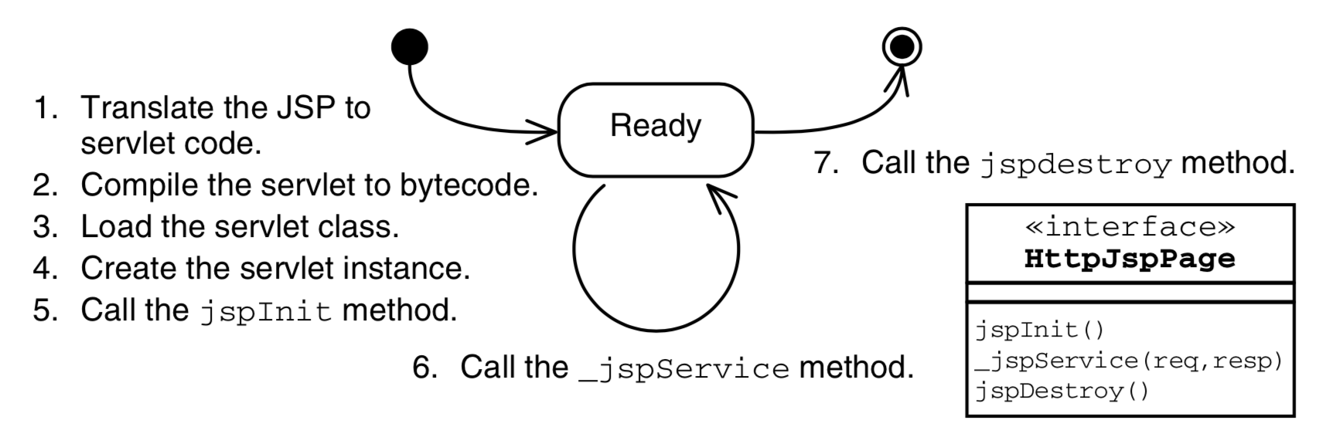
JSP processing

Slide 8
JSP 的生命週期
Page translation(1/7)：
當撰寫好 JSP page 時要執行之前 engine 會先將 JSP code 轉換成 servlet 原始程式碼 (*.java)，準備給 servlet container 編譯(*.class)與執行。
JSP pages 就是 servlets。
JSP 在 translation time 會預先解釋 <%@ .. %> ← Directive

Slide 9
JSP 的生命週期
JSP as a servlet：
HelloWorldJSP.jsp
<HTML> <HEAD> <TITLE></TITLE> </HEAD> <BODY> <%="Hello World JSP !"%> </BODY> </HTML>
HelloWorldJSP_jsp.java
_jspx_out = out; out.write("<HTML>\r\n"); out.write("<HEAD>\r\n"); out.write(" <TITLE></TITLE>\r\n"); out.write("</HEAD>\r\n"); out.write("<BODY>\r\n"); out.print("Hello World JSP !"); out.write("\r\n"); out.write("</BODY>\r\n"); out.write("</HTML>"); …

Slide 10
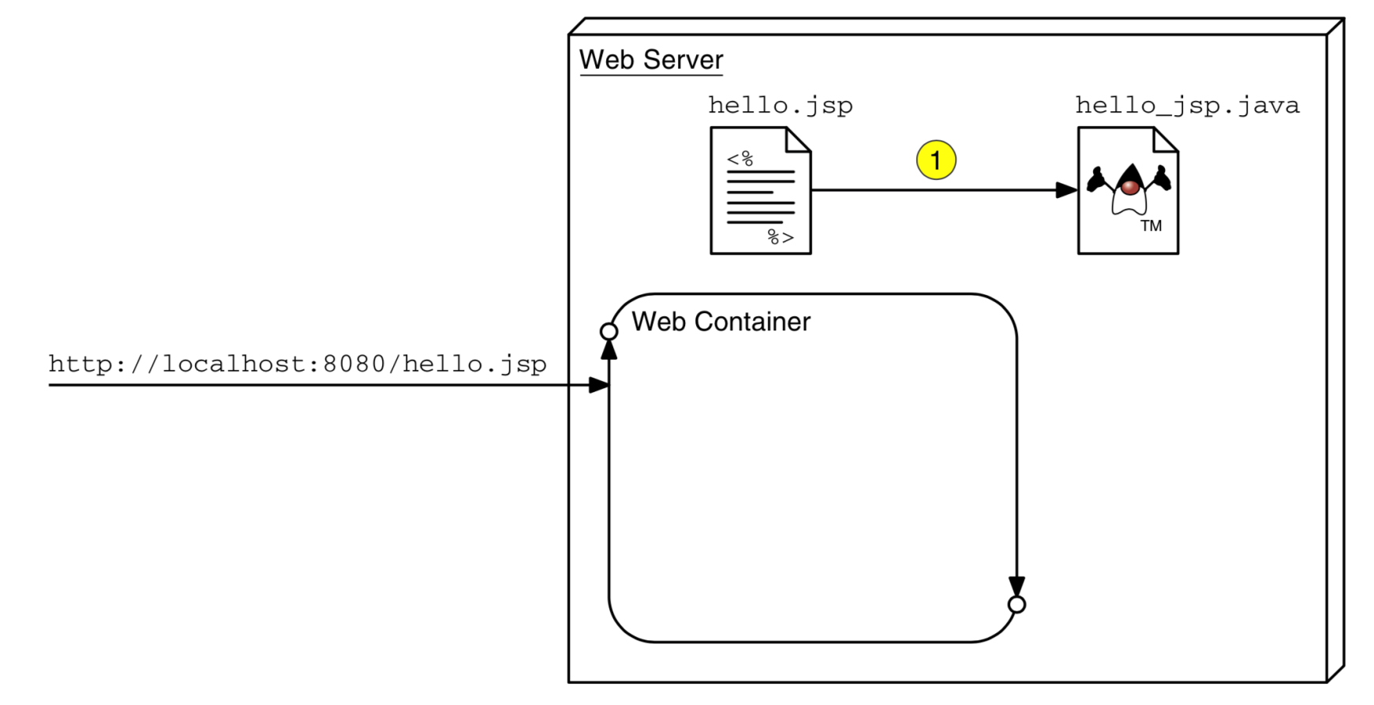
JSP processing:Translation Step

Slide 11
JSP 的生命週期
Page compilation(2/7) ：
編譯 java 檔案。
把產生好的 java 原始檔自動透過 javac 編譯成 class 檔。
HelloWorldJSP_jsp.java
_jspx_out = out; out.write("<HTML>\r\n"); out.write("<HEAD>\r\n"); …
HelloWorldJSP_jsp.class
javac

Slide 12
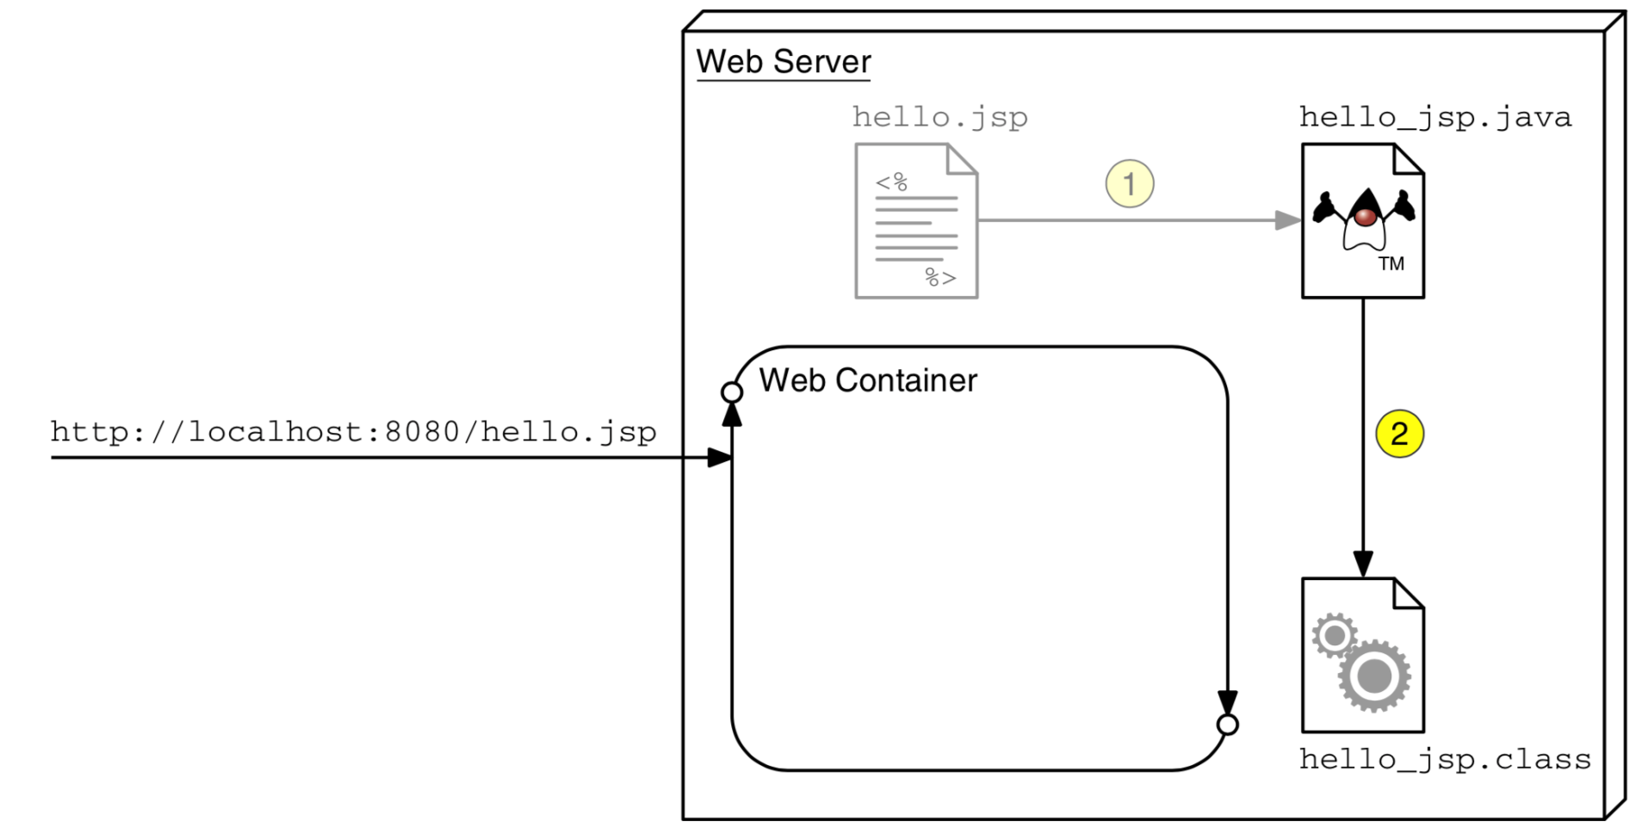
JSP processing:Compilation Step

Slide 13
JSP 的生命週期
Load class(3/7) ：
將編譯好的 servlet 載入相關 class 準備予以執行。

Slide 14
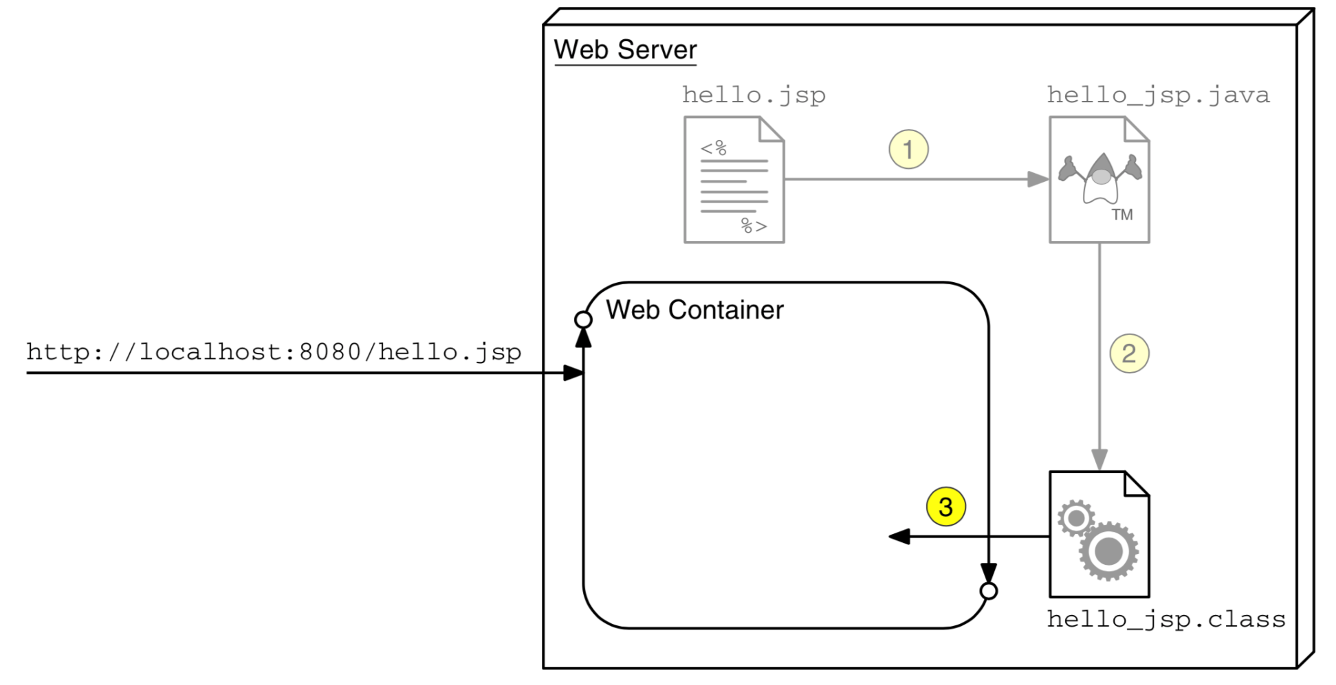
JSP processing:Load Class Step

Slide 15
JSP 的生命週期
Create instance(4/7) ：
建立 servlet 實體並存放在記憶體中。

Slide 16
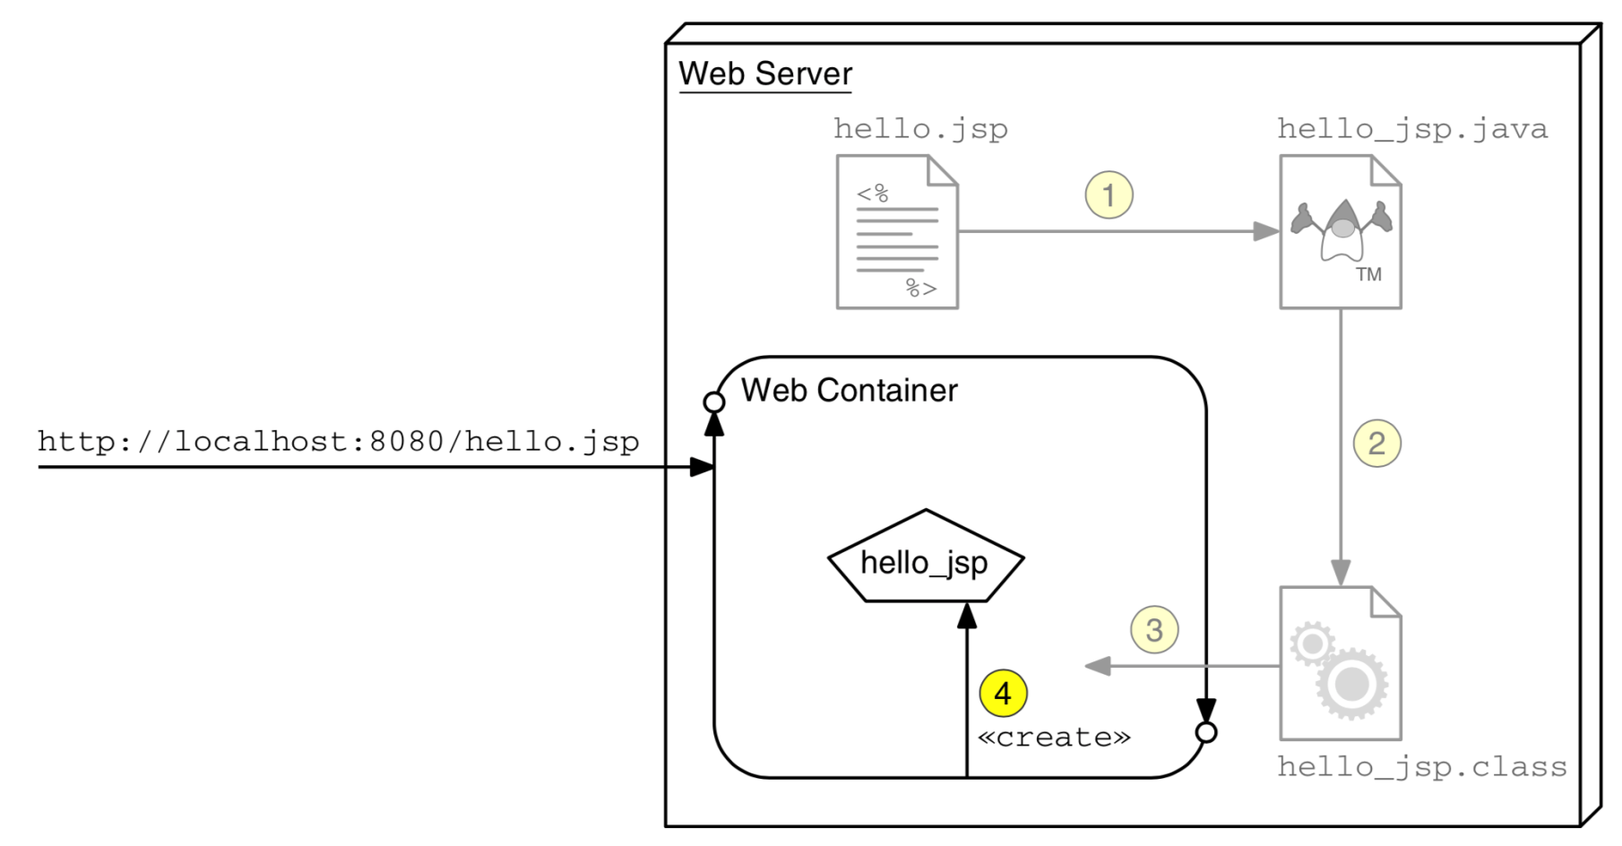
JSP processing:Creation Step

Slide 17
JSP 的生命週期
補充 PreCompile：
JSP engine 提供預先編譯機制，用來解決 client 端等待 compiler 的時間，以加速網頁導覽的流暢度。
語法： http://.../foo.jsp?jsp_precompile=true
URL 中若帶有 jsp_precompile 參數則不會有任何output 產生。

Slide 18
JSP 的生命週期
JSP 生命週期 3 方法：
JSP 透過 engine 所產生出來的 servlet 會實作 HttpJspPage 介面 ( javax.servlet.jsp package ) 。
HttpJspPage 介面又會繼承 JspPage
public interface HttpJspPage extends JspPage
So servlet 要實作的是：
HttpJspPage 介面所提供的 _jspService() 。
JspPage 介面所提供的 jspInit() 與 jspDestroy()。

Slide 19
JSP 的生命週期
JSP 與 Servlet 生命週期 3 方法：
JSP : jspInit() → Servlet : init()
JSP : _jspService() → Servlet : service()
JSP : jspDestroy() → Servlet : destroy()

Slide 20
JSP 的生命週期
jspInit()：(5/7)
初始servlet instance時所呼叫的方法
每一個 instance 僅僅會呼叫一次。
要實作 jspInit() 時要將程式碼寫在 <%! .. %> 之中。 範例: <%! public void jspInit() { … // block of code } %>

Slide 21
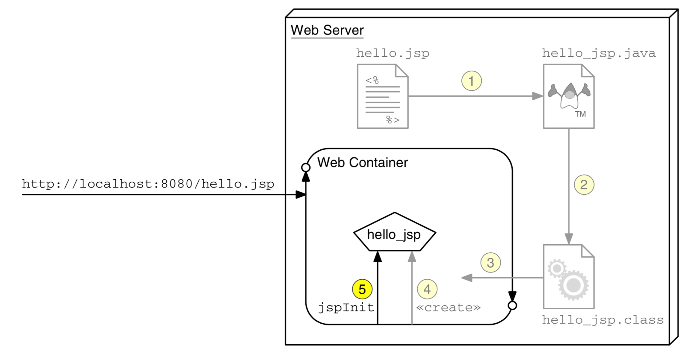
JSP processing:Initialization Step

Slide 22
JSP 的生命週期
_jspService()：(6/7)
整個 jsp 的主體都實作在 _jspService() 中，包含 HTML tags、JSP scriptlets 與 JSP expressions 都是該方法實作中的一部分。
實作時不需要額外宣告 _jspService() 因為 JSP engine 會自動將 JSP pages 原始碼中有關 HTML、scriptlets 與 expressions 放到 _jspService() 中。

Slide 23
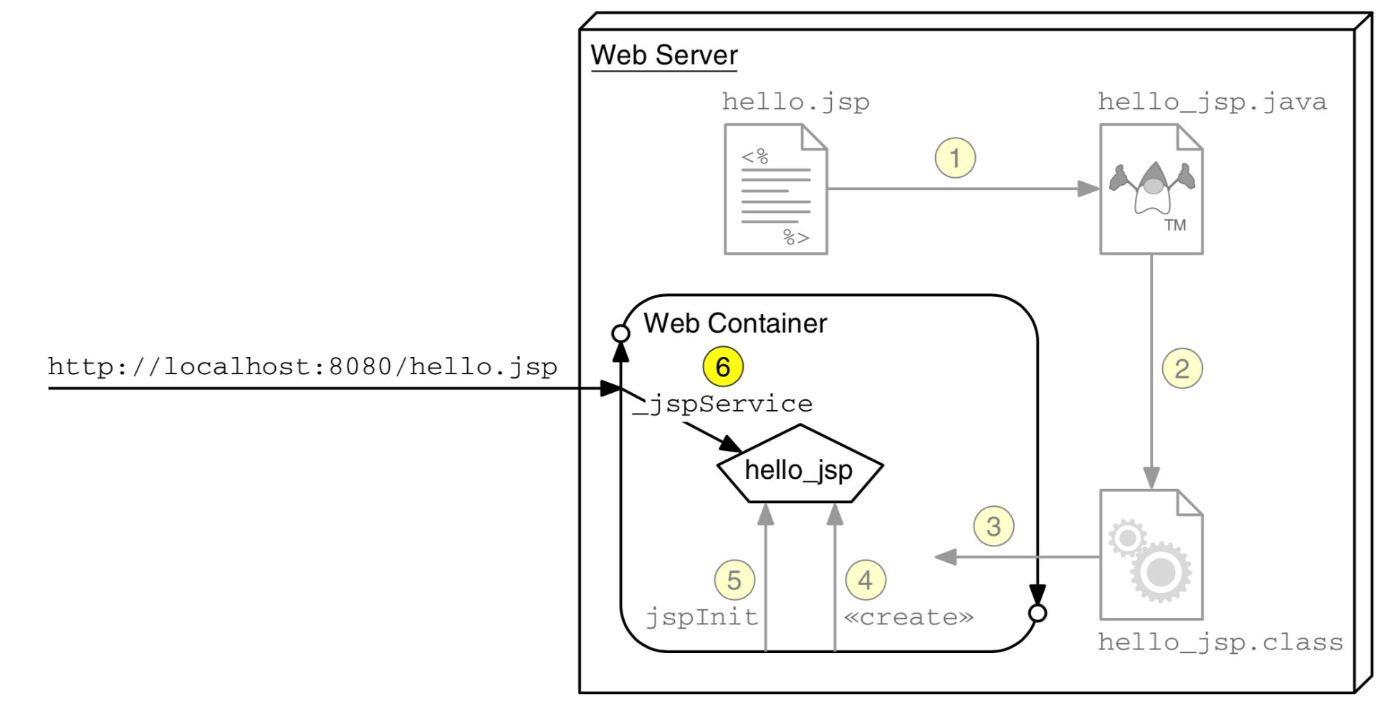
JSP processing:Request Handling Step

Slide 24
JSP 的生命週期
jspDestroy()：(7/7)
當 servlet instance 不再服務要銷毀時所呼叫的方法。
與 servlet destroy() 方法一樣通常會將資源釋放的程式寫在此方法列中，例如：資料庫連線或Socket 連線等。

Slide 25
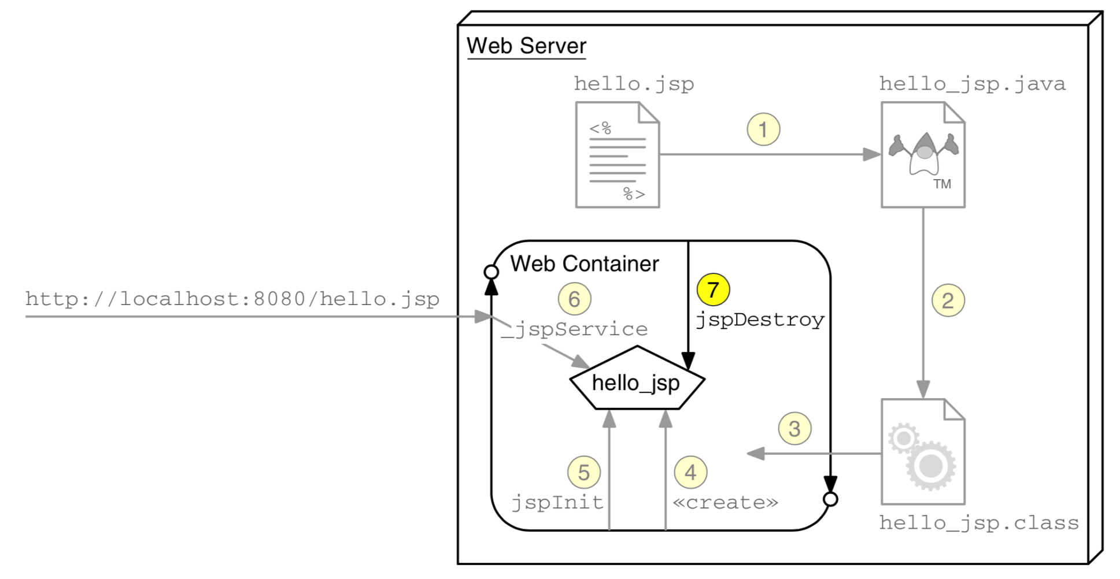
JSP processing:Destroy Step

Slide 26
綱 要
JSP 運作流程/生命週期
JSP 語法元素
JSP page 屬性宣告
JSP 隱含變數
JSP 可視範圍
JSP Document 標籤文件
JSP 執行時期屬性 Request-time attribute
JSP 跳脫字元
JSP <jsp-property-group> 標籤

Slide 27
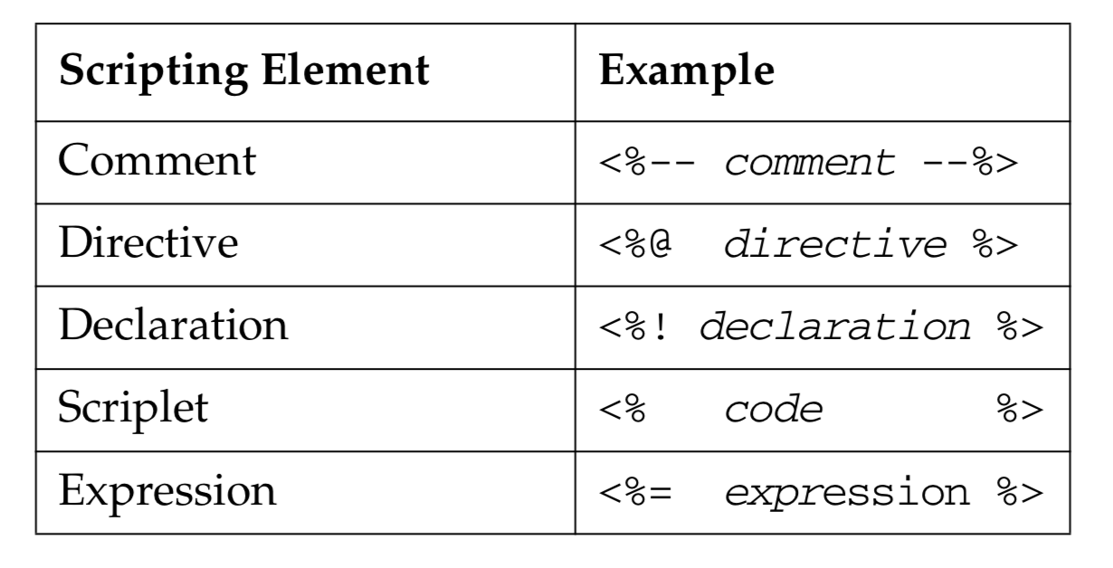
JSP 語法元素
JSP 在語法元素架構上分為
JSP Action <jsp:XXX />

Slide 28
註解 - Comments
Comment：
在 JSP page 中 Comment (註解)也包含單行與多行。
語法：
單行：<% // … %>
多行(一)：<% /* … */%>
多行(二)：<%-- block of text --%> 也支援單行註解。
HTML 註解：<!-- … -- >

Slide 29
註解 - Comments
Comment 範例與注意事項：
<%-- 合法的 Commant --%> <% -- 非法的 Commant -- %>
<%-- <%-- 請勿使用巢狀 Comments --%> --%>

Slide 30
指令 - Directives
Directive：
於 translation time （compile time 之前）時預先提供給 JSP engine 的相關設定。
宣告方式：<%@ … %>。
Directive 的宣告型別包含以下 3 種：
page
include
taglib

Slide 31
指令 - Directives
page：
目的：告知 JSP engine (以下簡稱 engine) 該 JSP page 相關的屬性設定。
宣告方式：
<%@ page language=“java” %> 該 page 所屬的程式語言是 Java 語言。

Slide 32
指令 - Directives
include：
目的：告知 engine 目前的 JSP page 所要包含的外部 page (HTML、JSP)。
宣告方式：
<%@ include file=“Include.html” %> 預先將 Include.html 的 source code 包含在該 JSP page 一起編譯中。
指令級的 include 是屬於靜態(static)的。

Slide 33
指令 - Directives
taglib：
目的：告知 engine 該 JSP page 要使用custom tags。
宣告方式：
<%@ taglib prefix=“foo” uri=“taglib.tld”%> JSP page 將可以針對 uri 所指定的 custom tags 利用前置詞 foo 進行存取的動作。
<foo: XXX />

Slide 34
宣告 - Declarations
Declaration：
用來定義成員變數、靜態變數、方法或內部類別的區域。
宣告方式：<%! … %>。
在 declaration 中撰寫時與一般撰寫 java 程式差不多，該程式敘述子句完成之後也請記得加上分號 ”;” 。

Slide 35
宣告 - Declarations
Declaration 範例：
<%! String color[] = {"red", "green", "blue"}; String getColor(int i) { return color[i]; } %>
<%! String color[] = {"red", "green", "blue"}; %> <%! String getColor(int i) { return color[i]; } %>

Slide 36
宣告 - Declarations
<%! public void jspInit() {
/* initialization code here */
}
public void jspDestroy() {
/* clean up code here */
}
%>

Slide 37
程式片段 - Scriptlets
Scriptlet：
是 _jspService()方法內的邏輯實作
Scriptlet 是 JSP page 中的 java 程式片段，她可以拆解到 page 中的任何角落，不過 jsp 對於 scriptlet 也有一些規範與約束，例如：我們無法在 scriptlet 裡面宣告 static 變數與新增自定方法。
宣告方式：<% … %>。
與 declaration 相同，於該程式敘述子句完成之後也請記得加上分號 ”;” 。

Slide 38
程式片段 - Scriptlets
Scriptlet 範例(一)：
<%@ page language="java"%> <%! int count = 0;%> <% out.print("<HTML>"); out.print("<HEAD>"); out.print("<TITLE></TITLE>"); out.print("</HEAD>"); out.print("<BODY>"); count++; out.print("Welcome! you are visitor number : " + count); out.print("</BODY>"); out.print("</HTML>"); %>

Slide 39
程式片段 - Scriptlets
Scriptlet 範例(二)：
<%@ page language="java"%> <%! int count = 0;%> <HTML> <HEAD><TITLE></TITLE> </HEAD> <BODY> Welcome! you are visitor number : <% count++; out.print(count); %> </BODY> </HTML>

Slide 40
精簡表示 - Expressions
Expression：
也是 _jspService()方法內的邏輯實作
Expression 是 jsp 中的特殊程式碼撰寫方式，只要有回傳值的運算或是方法皆可以使用它（不論傳回值的資料型別為何）。
宣告方式：<%= XXX %>
使用 expression 時不可在程式碼後面加上分號 「;」，設是因為 expression 本身的實作就是 out.print();
<%=“123”%> → out.print(“123”); → ok
<%=“123”;%> → out.print(“123”;); → error

Slide 41
精簡表示 - Expressions
Expression 撰寫上的限制：
結尾不可有分號 “;”
“=” 不可以出現 2 次(含)以上
不可以放沒有傳回值的方法 (void)
Expression 範例：
<%! int count = 0; %> Welcome! you are visitor number : <%=++count %>

Slide 42
命令 - Actions
Action：
Action 是 JSP 的特殊用法，允許 JSP page 在執行期間給予適當的指令並且直接呼叫 engine 予以執行。
宣告：<jsp:actionName attribute-list />
<jsp: XXX /> 是 engine 內建的命令，當然 JSP 也允許 developer 自行設計 action 這就是所謂的 custom tags 技術。

Slide 43
命令 - Actions
6 種 JSP 標準 actions：
<jsp:include … />
<jsp:forward … />
<jsp:useBean … />
<jsp:setProperty … />
<jsp:getProperty … />
<jsp:plugin … />
Action 範例：
<jsp:include page=“Include.jsp” />
<jsp:useBean id=“address” class=“AddressBean” scope=“session” />

Slide 44
綱 要
JSP 運作流程/生命週期
JSP 語法元素
JSP page 屬性宣告
JSP 隱含變數
JSP 可視範圍
JSP Document 標籤文件
JSP 執行時期屬性 Request-time attribute
JSP 跳脫字元
JSP <jsp-property-group> 標籤

Slide 45
剖析 page 宣告屬性
剖析 page 宣告屬性
import 與 session
errorPage 與 isErrorPage
buffer 與 autoFlush
isThreadSafe
contentType 與 pageEncoding
其他屬性 (language、extends 與 info)

Slide 46
剖析 page 宣告屬性
page 是屬於 directive 層級的屬性，會在 translation 時期先行將該相關資訊/定義提供給 engine 以便產生完整的 servlet source code (*.java)。
page 的屬性元：
import、session、errorPage、isErrorPage、buffer、autoFlush、isThreadSafe、contentType、pageEncoding、language、extends 與 info 等 12 個。

Slide 47
import 與 session
<%@ page import … %>：
如同撰寫 Java 程式一樣，自行載入相關套件。
語法：
單一載入： <%@ page import=“java.io.*”%>
多重載入 (一)： <%@ page import=“java.io.*”%> <%@ page import=“java.util.*”%>
多重載入 (二) 利用逗號 ”,” 區隔： <%@ page import=“java.io.*, java.util.*, java.text.*”%>

Slide 48
import 與 session
<%@ page session … %>：
是用來告知 engine 是否要宣告 session 隱含變數？預設是有宣告 session 隱含變數。
若不要有 session 隱含變數，可利用： <%@ page session=“false” %>
public void _jspService() { … session = pageContext.getSession(); … }

Slide 49
errorPage 與 isErrorPage
<%@ page errorPage … %>：
當 JSP pages 發生例外狀況時除了可由系統本身自行處裡外，也可以利用 errorPage 屬性設定自定的委任錯誤處理頁面。
語法： <%@ page errorPage=“error1.jsp”%> <%@ page errorPage=“error2.html”%>

Slide 50
errorPage 與 isErrorPage
<%@ page errorPage … %> 範例：
<%@ page errorPage="ErrorHandler.jsp" %> <html> <body> <% if (request.getParameter("name")==null) { throw new java.lang.Exception("Name not specified"); } %> Hello <%=request.getParameter("name")%>! </body> </html>

Slide 51
errorPage 與 isErrorPage
<%@ page isErrorPage … %>：
若此 JSP page 欲扮演錯誤處理頁面時可以利用 isErrorPage 屬性達成，該 JSP page 就會自動繼承前一個錯誤 JSP pages 而來的 exception 物件進行錯誤處理與分析。
語法： <%@ page isErrorPage=“true” %> <%@ page isErrorPage=“false” %> → 預設
若該 JSP page 的 isErrorPage=“true” 則該 page 不可自行單獨執行。

Slide 52
errorPage 與 isErrorPage
<%@ page isErrorPage … %> 範例：
<%@ page isErrorPage="true" %> <html> <body> Unable to process your request: <%=exception.getMessage()%><br> Please try again. </body> </html>
自動封裝上一個 JSP page 的錯誤訊息於 exception 物件中

Slide 53
buffer 與 autoFlush
<%@ page buffer … %>：
用來設定 output buffer 的大小，buffer 裡面存放的是準備產生給 client 端的內容。
語法： <%@ page buffer=“128kb”%>
設定 buffer 的單位是 kb (kilobytes)，且 “kb” 是一定要加上的。
buffer 最少要設定超過 8 kb。

Slide 54
buffer 與 autoFlush
<%@ page autoFlush … %>：
用來決定當 buffer 已經快要滿了的時候是否要自動將 buffer 清出並 flush 給 client 端，以便 buffer 能繼續收集接下來仍欲傳給 client 的內容。
語法： <%@ page autoFlush=“true”%> → 預設 <%@ page autoFlush=“false”%>
當 autoFush=“false” 時有很大的風險，因為若所欲產生的內容大小超過 buffer 所設定的值時就會產生 exception。

Slide 55
isThreadSafe
<%@ page isThreadSafe … %>：
用來設定該 JSP pages 是否支援多緒。
語法：
<%@ page isThreadSafe=“true”%> 這是一般預設的情況，所撰寫的 JSP 程式要自行維護資源，例如 synchronized()，因為所有 thread 都會執行相同的 instance。
<%@ page isThreadSafe=“false”%> 該 JSP pages 所產生的 servlet 會自行實作 SingleThreadModel，每一條 thread 都有自己各自獨立的 instance 以供執行。

Slide 56
contentType 與 pageEncoding
<%@ page contentType … %>：
設定 output 的 MIME type 與字元編碼(encoding) 。
語法：
<%@ page contentType= “text/html;charset=ISO-8859-1”%> MIME Type → “text/html” 字元編碼 → “ISO-8859-1”
<%@ page contentType= “text/html;charset=MS950”%> 支援繁體中文的編碼 → MS950 或 Big5。

Slide 57
contentType 與 pageEncoding
<%@ page pageEncoding … %>：
設定 JSP pages 原始碼的字元編碼(encoding)。
語法：
<%@ page pageEncoding=“ISO-8859-1”%> 預設的編碼。
<%@ page pageEncoding=“MS950”%> <%@ page pageEncoding=“Big5”%> 支援繁體中文的編碼。

Slide 58
其他屬性 ( language、extends 與 info )
<%@ page language … %>：
設定 JSP pages 的程式語言。
語法： <%@ page language=“java”%> 這是預設的語言設定，也是目前唯一可以做的設定。

Slide 59
其他屬性 ( language、extends 與 info )
<%@ page extends … %>：
設定該 JSP page 要繼承的 class，通常來說此屬性較少用到，除非是自行撰寫的 class 要給 servlet (指的是 JSP 所產生的 servlet )繼承使用。
語法： <%@ page extends=“myPackage.MySpecialBaseServlet”%>

Slide 60
其他屬性 ( language、extends 與 info )
<%@ page info … %>：
設定該 JSP pages 的文字資訊，可在程式中利用 getServletInfo() 方法將其字串訊息取得。
語法： <%@ page info="This is a sample page."%>
取得 info 字串： <%=getServletInfo()%>

Slide 61
綱 要
JSP 運作流程/生命週期
JSP 語法元素
JSP page 屬性宣告
JSP 隱含變數
JSP 可視範圍
JSP Document 標籤文件
JSP 執行時期屬性 Request-time attribute
JSP 跳脫字元
JSP <jsp-property-group> 標籤

Slide 62
JSP 的隱含變數
隱含變數？
讓程式開發人員不需要對這些特定變數或物件作 create 或宣告，而直接可以進行取用的動作，我們稱之為隱含變數。
以 JSP 為例，在 translation 階段 JSP 所對應的 servlet 已被 engine 實作出，而在實作的同時分別也在 _jspService() 方法中定義這些隱含變數。

Slide 63
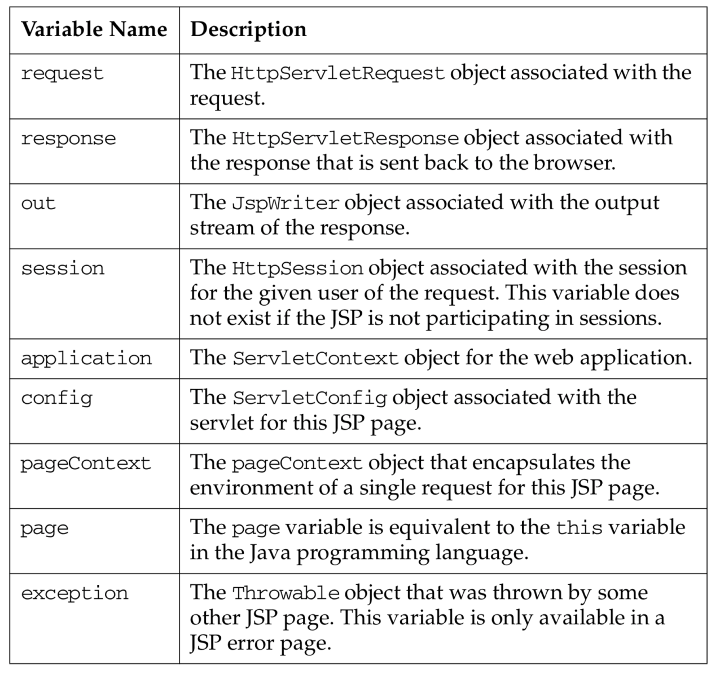
JSP 的隱含變數

Slide 64
JSP 的隱含變數
JSP 所提供的 9 種隱含變數：
application、session、request、response、out、page、pageContext、config 與 exception。
request 與 response 是定義在 _jspService() 的方法參數列中。
其他的則都是宣告在 _jspService() 方法內。
exception 只有在該 JSP page 有定義 <%@ page isErrorPage=“true”%> 才會被宣告出來，預設是沒有被宣告的。

Slide 65
out
out 隱含變數：
將字串資料寫入，也就是可以在 JSP 中利用她來取得 JspWriter 物件。
於 _jspService() 方法中的定義： JspWriter out = null; out = pageContext.getOut();
於 jsp 中的用法： <% out.print(“Java”); %> <%=“Java” %>

Slide 66
out
out 隱含變數(補充)：
JSP 原始碼： <html> I love <%out.print("Java");%> </html>
轉換的 java 原始檔 out.write("<HTML>\r\n"); out.write("\t I love "); out.print("Java"); out.write("\r\n"); out.write("</HTML>");

Slide 67
application 與 session
application 隱含變數：
提供 web application 的環境資訊。
於 _jspService() 方法中的定義： ServletContext application = null; application = pageContext.getServletContext();
於 jsp 中的用法： <% dbPath = application.getRealPath("counter.db"); %>

Slide 68
application 與 session
session 隱含變數：
提供 JSP 使用 HTTP session 機制。
於 _jspService() 方法中的定義： HttpSession session = null; session = pageContext.getSession();
於 jsp 中的用法： <%=session.getId()%>
假設在 JSP 宣告 <%@ page session=“false”%> 則就不可以使用 session 隱含變數。

Slide 69
request 與 response
request 與 response 隱含變數：
提供 JSP 使用 HttpServletRequest 請求與 HttpServletResponse 回應機制。
於 _jspService() 方法中的定義： public void _jspService(HttpServletRequest request, HttpServletResponse response)
於 jsp 中的用法： <%=request.getRemoteAddr()%> <%response.setContentType(“text/html;charset=MS950”)%>

Slide 70
page 與 pageContext
page 隱含變數：
提供 JSP 直接可以她來指向 servlet 的實體也就是 this 指標。
於 _jspService() 方法中的定義： Object page = this;
於 jsp 中的用法：由於 page 的傳回值是 Object 所以使用的時候要記得轉型。 <%=page.getServletInfo%> → Error <%=((Servlet)page).getServletInfo()%> → OK <%=this.getServletInfo%> → OK
page 允許轉型為 JspPage 與 HttpJspPage。

Slide 71
page 與 pageContext
pageContext 隱含變數：
讓 JSP 能直接使用 pageContext 的環境資訊，至於 pageContext 則是由 JSP engine vendor 所實作的。
pageContext 是 JSP 中非常重要的物件。
她定義了許多隱含變數/物件的參考，例如：session、application、config 與 out 等
她也提供了 include()、forward() 以及 setAttribute() 與 getAttribute() 用來取得或設定 page scope 的方法。

Slide 72
page 與 pageContext
pageContext 隱含變數：
於 _jspService() 方法中的定義： PageContext pageContext = null; pageContext = _jspxFactory.getPageContext(this, request, response, null, true, 8192, true);
於 jsp 中的用法： <%pageContext.forward(“resource.jsp”)%>

Slide 73
config 與 exception
config 隱含變數：
用來取得 JSP pages 於 web.xml 中的設定值，而 config 本身就是 ServletConfig 的物件變數。
於 _jspService() 方法中的定義： ServletConfig config = null; config = pageContext.getServletConfig();
於 jsp 中的用法： <%=config.getServletName() %>

Slide 74
config 與 exception
exception 隱含變數：
用來取得 JSP 封裝在 Throwable 的例外或錯誤資訊，唯有該 JSP pages 有宣告 <%@ page isErrorPage=“true”%> 才可以使用此 exception 隱含變數。
於 _jspService() 方法中的定義： Throwable exception = org.apache.jasper.runtime.JspRuntimeLibrary.getThrowable(request);
於 jsp 中的用法：<%=exception.getMessage()%>

Slide 75
config 與 exception
如果 exception 在 runtime 為 null !
if (exception != null) { response.setStatus(HttpServletResponse.SC_INTERNAL_SERVER_ERROR); }
會將錯誤代號=500 的資訊傳給 client 端，由 client 端瀏覽器自行 handle。

Slide 76
綱 要
JSP 運作流程/生命週期
JSP 語法元素
JSP page 屬性宣告
JSP 隱含變數
JSP 可視範圍
JSP Document 標籤文件
JSP 執行時期屬性 Request-time attribute
JSP 跳脫字元
JSP <jsp-property-group> 標籤

Slide 77
JSP 可視範圍
由於 JSP 本身就是一種 Servlet 所以她一樣有如同 servlet 的 scopes：ServletContext、HttpSession 與 ServletRequest 對應於 JSP 就是 Application、Session 與 Request，不過 JSP 又新增了一個 scope Page。
ServletContext → Application HttpSession → Session ServletRequest → Request
Page scope 將會被 PageContext 來維護。

Slide 78
JSP 可視範圍
JSP Pages 的可視範圍：
scope | 生存條件
Application | Limited to a single web app
Session | Limited to a single user session
Request | Limited to a single request
Page | Limited to a single page (translation unit) and a single request

Slide 79
JSP 可視範圍
Application scope：
是由 javax.servlet.ServletContext 進行維護。所屬範圍的 JSP 隱含變數：application。
Session scope：
是由 javax.servlet.http.HttpSession 進行維護。所屬範圍的 JSP 隱含變數：session。

Slide 80
JSP 可視範圍
Request scope：
是由 javax.servlet.http.HTTPServletRequest 進行維護。所屬範圍的 JSP 隱含變數：request。
Page scope：
是由 javax.servlet.jsp.PageContext 進行維護。所屬範圍的 JSP 隱含變數：response、out、page、pageContext、config 與 exception。

Slide 81
JSP 可視範圍
Page scope 補充：
所有的 Page scope 的物件都是被定義在 translation unit。
PageContext class 提供 4 種方法來取得與設定 Page scope 物件。
Object getAttribute(String name)
Object getAttribute(String name, int scope)
void setAttribute(String name, Object value)
void setAttribute(String name, Object value, int scope)

Slide 82
JSP 可視範圍
PageContext 所定義的範圍常數：
常數 | Scope
static final int APPLICATION_SCOPE | Application scope
static final int SESSION_SCOPE | Session scope
static final int REQUEST_SCOPE | Request scope
static final int PAGE_SCOPE | Page scope

Slide 83
綱 要
JSP 運作流程/生命週期
JSP 語法元素
JSP page 屬性宣告
JSP 隱含變數
JSP 可視範圍
JSP Document 標籤文件
JSP 執行時期屬性 Request-time attribute
JSP 跳脫字元
JSP <jsp-property-group> 標籤

Slide 84
JSP Document 標籤文件
JSP 規範中提供 Java 程式設計師 2 種方法來撰寫 JSP 程式：
標準 JSP 語法格式。利用此技術撰寫的程式通稱為 JSP pages。
XML 語法格式。而利用此技術撰寫的程式通稱為 JSP documents。

Slide 85
JSP Document 標籤文件
JSP documents XML 元素：
所有元素需包含 ”jsp” 的 Action 命令，例如：<jsp:root> … </jsp:root>。
可用的元素有：
<jsp:root> root element
<jsp:directive> Directive element
<jsp:scriptlet> Scriptlet element
<jsp:expression> Expression element
<jsp:text> text
<!-- -- > Comment line

Slide 86
JSP Document 標籤文件
<jsp:root>：
JSP document 的根節點可設定 jsp 或自定標籤的 xml 命名空間以及版本，這是 JSP document 所特有的設定方式。
語法範例： <jsp:root xmlns:jsp=“http://java.sun.com/JSP/Page” xmlns:myLib=“http://myself/mylib” version="1.2“ > </jsp:root>

Slide 87
JSP Document 標籤文件
<jsp:directive>：
此元素相當於 standard JSP syntax 中的 directive 宣告區，不過只有 page 與 include 這 2 種命令可以使用 ，而 taglib 則是定義在 <jsp:root>。
語法範例： <jsp:directive.page language="java“ /> <jsp:directive.include file=“foo.jsp“ /> <jsp:declaration> int count = 0; </jsp:declaration>

Slide 88
JSP Document 標籤文件
<jsp:scriptlet> 與 <jsp:expression>：
此元素相當於 standard JSP syntax 中的 scriptlet 與 expression 宣告區。
語法範例： <jsp:scriptlet> count ++; </jsp:scriptlet> <jsp:expression> count </jsp:expression>

Slide 89
JSP Document 標籤文件
Request-time attribute expression：
範例： <jsp:scriptlet> String pageURL = “resource.jsp”; </jep:scriptlet> <jsp:include page=“%=pageURL%”>

Slide 90
JSP Document 標籤文件
<jsp:text> 與 comments：
<jsp:text> 是 JSP documents 特有的語法，她會忠實的將所包裹的內容顯示在網頁上，而 comments 則使用的語法與標準的 XML comments 相同 “<!– text -- >”。
語法範例： <jsp:text>Hello~</jsp:text> → Hello~ <jsp:text>=1+2</jsp:text> → =1+2 <jsp:text>out.print(“hi”)</jsp:text> → out.print(“hi”)

Slide 91
綱 要
JSP 運作流程/生命週期
JSP 語法元素
JSP page 屬性宣告
JSP 隱含變數
JSP 可視範圍
JSP Document 標籤文件
JSP 執行時期屬性 Request-time attribute
JSP 跳脫字元
JSP <jsp-property-group> 標籤

Slide 92
執行時期屬性 Request-time attribute
Request-time attribute：
在撰寫 JSP pages 的時候我們通常會利用<%...%> 來將程式執行中會改變的變數內容存放在特定的 JSP Actions 標籤中，這樣的寫法我們也稱為 Request-time attribute expression。
範例： <%String pageURL = “foo.jsp” %> <jsp:include page=“<%=pageURL%>” />
注意：不可以放在 directive 宣告區中 <%@ include file=“<%=pageURL%>” %> → ERROR

Slide 93
綱 要
JSP 運作流程/生命週期
JSP 語法元素
JSP page 屬性宣告
JSP 隱含變數
JSP 可視範圍
JSP Document 標籤文件
JSP 執行時期屬性 Request-time attribute
JSP 跳脫字元
JSP <jsp-property-group> 標籤

Slide 94
JSP 跳脫字元
JSP 的關鍵字元包含：
單(‘)雙(“)引號、反斜線(\)、<%@、<%! 、<%=、<%、%>、<%-- 與 %-->。
為了讓 parser 不去解釋這些特定的字元則我們可以使用跳脫字元 ”\” 告知。
使用範例： <%@ page info="A sample use of \' , \" , \\ , <\% , and %\> characters" %>

Slide 95
綱 要
JSP 運作流程/生命週期
JSP 語法元素
JSP page 屬性宣告
JSP 隱含變數
JSP 可視範圍
JSP Document 標籤文件
JSP 執行時期屬性 Request-time attribute
JSP 跳脫字元
JSP <jsp-property-group> 標籤

Slide 96
<jsp-property-group>
<jsp-property-group>是JSP 2.0新增的元素，其八個子元素：
<description>：設定的說明
<display-name>：設定名稱
<url-pattern>：設定值所影響的範圍，如：/servlet或*.jsp 等...
<el-ignored>：若為true，表示不支援EL語法
<scripting-invalid>：若為true，表示不支持<% scripting %>語法
<page-encoding>：設定JSP網頁的編碼
<include-prelude>：設置JSP網頁的抬頭，副檔名為.jspf
<include-coda>：設置JSP網頁的結尾，副檔名為.jspf

Slide 97
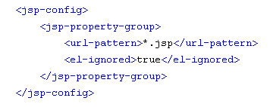
<jsp-property-group>
取消 EL 語法(web.xml 設定片段)：

